Slide 1
第三节多元函数的连续性

Slide 2
1. 多元函数的连续性的定义
定义
设函数u =f(x, y),在点(x₀, y₀)的一个邻域内有定义。若函数u=f (x, y)当(x, y) →(x₀, y₀) 时有极限，且其极限等于函数值f (x₀, y₀),即
则称函数 f(x,y) 在 (x₀,y₀) 点连续。
若u=f(x,y)在区域D内有定义且在D内每一点都连续，则称u=f(x,y)在区域D内连续。记为f(x,y)∈C(D).

Slide 6
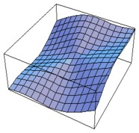
例3 讨论函数
在(0,0)处的连续性．
解
取
当 时
故函数在(0,0)处连续.

Slide 7
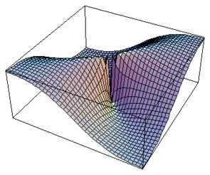
例4 讨论函数
在(0,0)的连续性．
解
取
极限不存在．
其值随k的不同而变化，
故函数在(0,0)处不连续．

Slide 8
2. 关于二元函数的连续性的几个定理
定理1
设两个二元函数 f(x,y)及 g(x,y) 在一点(x₀,y₀)连续，则函数u=f (x,y)±g(x,y) 及u=f (x,y) ·g(x,y)在点 (x₀, y₀) 也连续。此外,若g(x₀, y₀) ≠0,则函数u=f (x, y) /g(x, y)在点(x₀, y₀)连续.

Slide 9
定理2
设函数 z=f(x,y) 在点(x₀,y₀)附近有定义且在点(x₀,y₀)连续，又设函数u=g(z) 在 z₀=f(x₀, y₀) 点附近有定义且在 z₀ 点连续，则复合函数u=g(f (x, y))在点(x₀, y₀)连续.
定理3
二元初等函数在其定义域内是连续的。

Slide 10
注
1. 二元函数 f (X)在 X₀ 连续必须满足三个条件. 在 X₀ 有定义, 在 X₀ 的极限存在, 两者相等。
2. 多元连续函数的和, 差, 积, 商(分母不为0)以及多元连续函数的复合仍是多元连续函数.

Slide 11
3. 多元初等函数在它有定义的区域内都是连续的.
所谓多元初等函数是指以 x, y, z, …为自变量的基本初等函数 f (x), ϕ(y), g(z), …以及常函数, 经有限次四则运算和复合所构成的函数.
如 f (x,y) = e^{xy} ·sin(x²+y),
= e⁰ ·sin0 = 0.

Slide 12
4. 二元连续函数的几何意义:
定义在区域 D 上的二元连续函数z = f (X) = f (x, y)表示了在D上的一片没有 "空洞", 没有 "裂缝" 的连续曲面.
这里条件 "D 是一区域" 是必要的. 若D不是区域, z = f (x,y)可能不是通常意义下的连续曲面.

Slide 13
例. 设 D = {(x, y) | x, y 均为有理数}⊆ R². z =f (x, y)是定义在 D 上的, 在 D 上恒等于1, 在别的点上无定义的函数,
1, 当(x, y) ∈ D时,
如图
即
f (x, y) =
无定义, 当(x, y) ∉ D时.
z
1
可知, ∀ (x₀, y₀) ∈ D,
o
y
x
但曲面z = f (x, y)不是通常意义下的连续曲面.

Slide 14
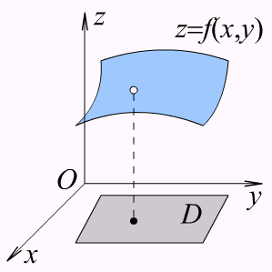
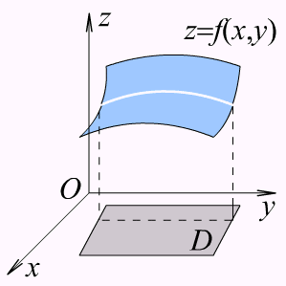
5.函数的间断点
设函数f(x, y)的定义域为D, P₀(x₀, y₀)是D的一点. 如果函数f(x, y)在点P₀不连续, 则称P₀为函数f(x, y)的间断点.
有洞曲面
有缝曲面
间断点可能是孤立点也可能是曲线上的点.
间断点举例:

Slide 15
6.根据连续性求极限
如果f(P)是初等函数, 且P₀是f(P)的定义域的内点, 则
例4
解
D={(x, y)|x≠0, y≠0}.
因为P₀(1, 2)为D的内点, 所以

Slide 16
6.根据连续性求极限
如果f(P)是初等函数, 且P₀是f(P)的定义域的内点, 则
例5
解

Slide 17
3. 映射的连续性
定义
设f:D→R^{m}是R^{n}中的区域D到R^{m}的一个映射，又设P₀∈D是区域D中的一点。我们称 f:D→R^{m}在P₀点是连续的，如果对 ∀ε > 0, ∃δ > 0, 使得
如果在区域D中的每一点都连续，则称f在D中连续。

Slide 18
映射f:D→R^{m}在P₀点连续的ε-δ 说法
对 ∀ε > 0, ∃δ > 0, 使得当 d(P,P₀)<δ 时,
即f的每个分量f _{j}在P₀点连续。

Slide 19
4.有界闭区域上连续函数的性质

Slide 20
4.有界闭区域上连续函数的性质
定理4（有界性定理）.

Slide 22
4.有界闭区域上连续函数的性质
定理5（最大小值定理）.

Slide 23
4.有界闭区域上连续函数的性质
定理6. （介值定理）

